Slide 1

13 小河与青草

Slide 2


Slide 3
弯弯的小河边，长满了青青的小草。

Slide 4
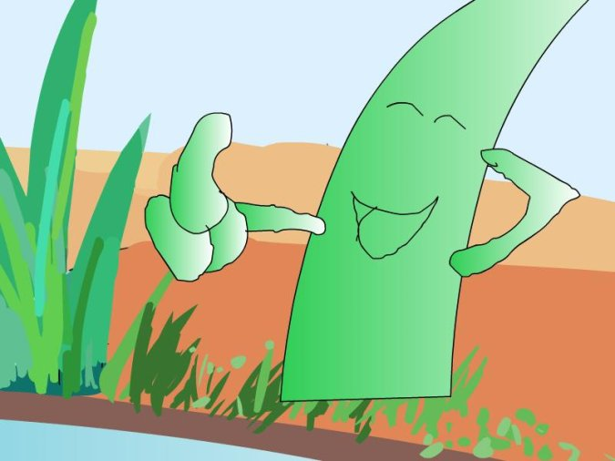

小草对小河说：“你的水真清啊，一眼能看到底。”
小河说：“这要感谢你呀！是你把河岸的泥土紧紧抱住，要不，
我早就变成浑浊的泥水了。”

Slide 5
小草对小河说：“你的水真清啊，一眼能看
到底。”
．
．
．

Slide 6
小河说：“这要感谢你呀！是
你把河岸的泥土紧紧抱住，要不，
我早就变成浑浊的泥水了。”

Slide 7

接着，小河对小草说：“你长的碧绿碧绿的，真让人喜爱！”
小草说：“这也要感谢你呀！是你给了我充足的水分，要不，我早就干枯了．”
.

Slide 8
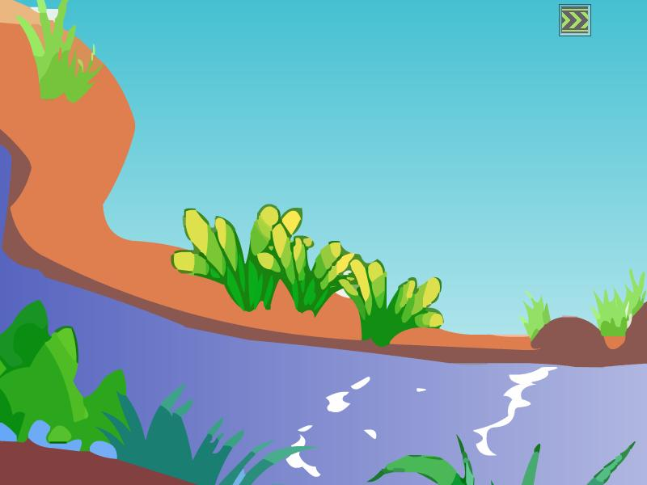
．
．
小河流得更欢了，小草也长得更绿了。

Slide 9
( ) 的小河
（ ）的小草

Slide 10
gǎn xiè
hé àn
jǐn jǐn zhù
感谢 河岸 紧紧抱住

Slide 11
碧绿碧绿
金黄金黄 火红火红 雪白雪白 湛蓝湛蓝

Slide 12
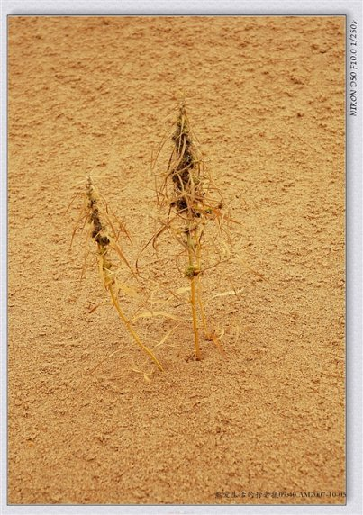
fèn
gān k ū
水分
干枯

Slide 13
de
de
流得 长得

